Slide 1
0 0 0 0 0 0 0 0 0 0
0 0 0 0 0 0 0 0 0 0
0 0 0 0 0 0 0 0 0 0
0 156 155 158 167 123 169 234 158 0
0 156 155 158 167 123 169 234 158 0
0 156 155 158 167 123 169 234 158 0
0 252 156 138 127 163 169 144 258 0
0 252 156 138 127 163 169 144 258 0
0 252 156 138 127 163 169 144 258 0
0 126 145 128 197 153 179 154 138 0
0 126 145 128 197 153 179 154 138 0
0 126 145 128 197 153 179 154 138 0
0 226 125 173 102 116 192 254 118 0
0 226 125 173 102 116 192 254 118 0
0 226 125 173 102 116 192 254 118 0
0 146 146 163 122 216 132 158 128 0
0 146 146 163 122 216 132 158 128 0
0 146 146 163 122 216 132 158 128 0
0 126 123 123 142 123 232 214 138 0
0 126 123 123 142 123 232 214 138 0
0 126 123 123 142 123 232 214 138 0
0 126 143 153 162 173 132 244 238 0
0 126 143 153 162 173 132 244 238 0
0 126 143 153 162 173 132 244 238 0
0 146 193 253 122 173 232 234 248 0
0 146 193 253 122 173 232 234 248 0
0 146 193 253 122 173 232 234 248 0
0 0 0 0 0 0 0 0 0 0
0 0 0 0 0 0 0 0 0 0
0 0 0 0 0 0 0 0 0 0
输入通道1(RED)
输入通道1(GREEN)
输入通道1(BLUE)
feature map
-1
-1
-1
1
0
0
0
1
1
7
0
1
-1
1
-1
-1
0
-1
0
0
1
1
0
0
0
-1
-1
-1
3x3卷积核
3x3卷积核
3x3卷积核
134 + 114 + -242 + 1 = 7
bias=1

Slide 2
最大池化
248
186
241
203
12
23
32
186
平均池化
248
54
19
129
84
91
241
216
199
203
189
139
140
159
63
92
求和池化
337
366
756
557

Slide 3
Input
Conv3x3
Ouput
Conv1x1
Ouput
0 0 0 0 0 0 0 0 0 0
0 156 155 158 167 123 169 234 158 0
0 252 156 138 127 163 169 144 258 0
128
180
122
-128
-180
-122
0 126 145 128 197 153 179 154 138 0
-1
0
0
0
1
0
175
200
113
-1
-175
-200
-113
0 226 125 173 102 116 192 254 118 0
0 146 146 163 122 216 132 158 128 0
0
0
1
24
251
66
-24
-251
-66
0 126 123 123 142 123 232 214 138 0
0 126 143 153 162 173 132 244 238 0
...
...
...
...
...
...
0 146 193 253 122 173 232 234 248 0
0 0 0 0 0 0 0 0 0 0
Mergerd
Conv3x3
0 0 0 0 0 0 0 0 0 0
0 156 155 158 167 123 169 234 158 0
0 252 156 138 127 163 169 144 258 0
1
0
0
-128
-180
-122
0 126 145 128 197 153 179 154 138 0
0
-1
0
-175
-200
-113
0 226 125 173 102 116 192 254 118 0
0
0
-1
0 146 146 163 122 216 132 158 128 0
-24
-251
-66
0 126 123 123 142 123 232 214 138 0
0 126 143 153 162 173 132 244 238 0
...
...
...
0 146 193 253 122 173 232 234 248 0
-1
0
0
0 0 0 0 0 0 0 0 0 0
0
1
0
-1
0
0
1

Slide 4
0 0 0 0 0 0 0 0 0 0
0 156 155 158 167 123 169 234 158 0
0 252 156 138 127 163 169 144 258 0
128
...
0 126 145 128 197 153 179 154 138 0
-1
0
0
0 226 125 173 102 116 192 254 118 0
0
1
0
...
0 146 146 163 122 216 132 158 128 0
0 126 123 123 142 123 232 214 138 0
0
0
1
...
...
...
padding
0 126 143 153 162 173 132 244 238 0
156 155 158 167 123 169 234 158
252 156 138 127 163 169 144 258
0 146 193 253 122 173 232 234 248 0
-28
...
126 145 128 197 153 179 154 138
0 0 0 0 0 0 0 0 0 0
+
226 125 173 102 116 192 254 118
...
146 146 163 122 216 132 158 128
126 123 123 142 123 232 214 138
...
...
...
156 155 158 167 123 169 234 158
126 143 153 162 173 132 244 238
252 156 138 127 163 169 144 258
146 193 253 122 173 232 234 248
126 145 128 197 153 179 154 138
-156
...
226 125 173 102 116 192 254 118
146 146 163 122 216 132 158 128
-1
...
126 123 123 142 123 232 214 138
126 143 153 162 173 132 244 238
...
...
...
146 193 253 122 173 232 234 248
0 0 0 0 0 0 0 0 0 0
0 156 155 158 167 123 169 234 158 0
0 252 156 138 127 163 169 144 258 0
-28
...
-1
0
0
0 126 145 128 197 153 179 154 138 0
0
0
0
...
0 226 125 173 102 116 192 254 118 0
0 146 146 163 122 216 132 158 128 0
0
0
1
...
...
...
0 126 123 123 142 123 232 214 138 0
0 126 143 153 162 173 132 244 238 0
0 146 193 253 122 173 232 234 248 0
0 0 0 0 0 0 0 0 0 0

Slide 5
RGB色彩空间
35
19
25
6
35
19
25
6
35
19
25
6
35
19
25
6
243
22
16
53
243
22
16
53
35
19
25
6
35
19
25
6
152
22
16
53
152
22
16
53
23
3
245
10
23
3
245
10
13
22
16
53
13
22
16
53
167
3
245
10
长4像素
(pixels)
167
3
245
10
87
76
54
35
87
76
54
35
4
3
245
10
4
3
245
10
36
76
54
35
36
76
54
35
6
76
54
35
6
76
54
35
宽4像素
(pixels)
(a) RGB图片
(b) 三维张量

Slide 6
156 155 158 167 123 169 234 158
252 156 138 127 163 169 144 258
312
...
126 145 128 197 153 179 154 138
1
0
0
226 125 173 102 116 192 254 118
...
0
1
0
146 146 163 122 216 132 158 128
...
...
...
126 123 123 142 123 232 214 138
0
0
0
126 143 153 162 173 132 244 238
146 193 253 122 173 232 234 248
输入图片
3x3卷积核
输出

Slide 7
35
19
-1.2
6
35
19
0
6
22
16
53
22
16
53
245
10
245
10
-0.2
22
16
53
0
22
16
53
3
245
10
RELU
3
245
10
54
35
54
35
4
3
-3.2
10
4
3
0
10
76
54
35
76
54
35
6
-2.2
54
-1.9
6
0
54
0

Slide 8
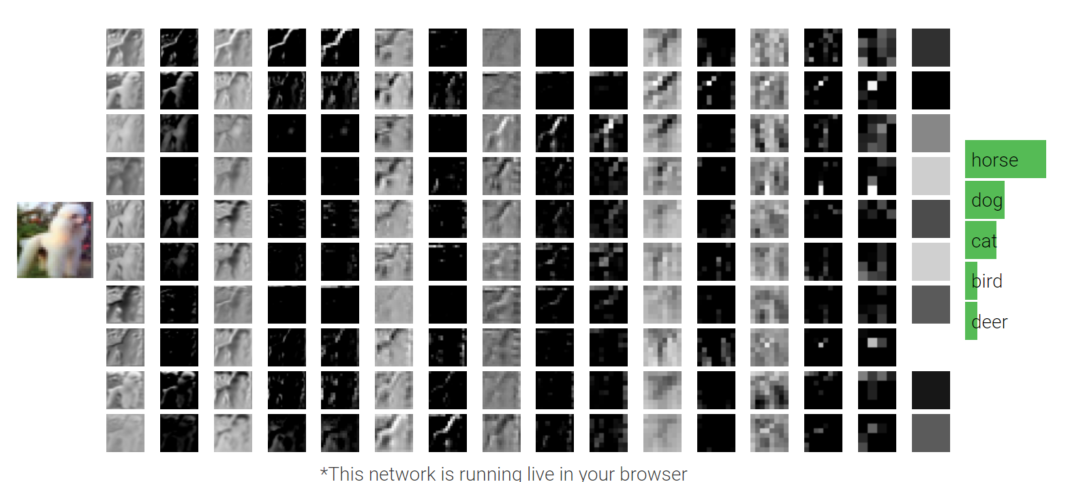
POOL
POOL
POOL
RELU
RELU
RELU
RELU
RELU
RELU
CONV
CONV
CONV
CONV
CONV
CONV
FC

Slide 9
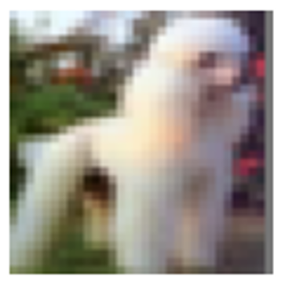
dog
soft label
hard label
output score
output score
horse
dog
cat
categories
categories
bird
deer
horse
cat
bird
deer

Slide 10
全连接层
12
12
23
23
p1
248
54
248
p2
特征图1
flatten
54
p3
241
216
241
p4
140
159
216
特征图2
140
159

Slide 11












Train batch 1
紧凑网络输入
紧凑网络
Input
C C P
FC
Train batch 2
教师适配器
辅助教学网络
Input
C C P
C C P
FC
Train batch 3
主教学网络
Input
C C P
C C P
C C P
C C P
FC

